Slide 1
Heuristische Evaluierung: Expedia.at
Matthias Gsell, Daniel Lamprecht, Theresa Dietinger

Slide 2
Allgemein
Beschreibung der Website
Benutzerprofile
Personas
Evaluierungsumgebungen
Übersicht
Probleme
Positiven Aspekte
Erklärung der schwerwiegendsten Probleme
Erklärung der positivsten Aspekte

Slide 3
Beschreibung der Website: www.expedia.at
Webportal zum Buchen von Reisen
Buchen von
Hotel
Flug
Mietwagen
Preise verschiedener Angebotskombinationen vergleichen
Vermieter: Unterkunft inserieren

Slide 4
Benutzerprofile
Reisen im dienstlichen und im Privatbereich
Altersgruppe: variiert sehr stark
Zwischen 18 und 60 Jahre
Benutzerprofile speziell:
Lastminute/Deals: jüngere Personen mit engem Budget → günstige Schnäppchen finden
Siehe Personas

Slide 5

Anna Grey, 67
Goals:
Learning about different cultures
Making new friends
Learning new languages
Comfortable traveling
Frustrations:
Being bored
People who aren‘t open-minded
Politics
Motivations
Adventures
Fear
Achievement
Power
Social
„Life is too short to stay at home“
Personality:
Kind
Loves animals
Adventurous
Bio:
Her husband passed away nine years ago. Since then she travels around the world to make new friends and discovers the beauty of different cultures.

Slide 6
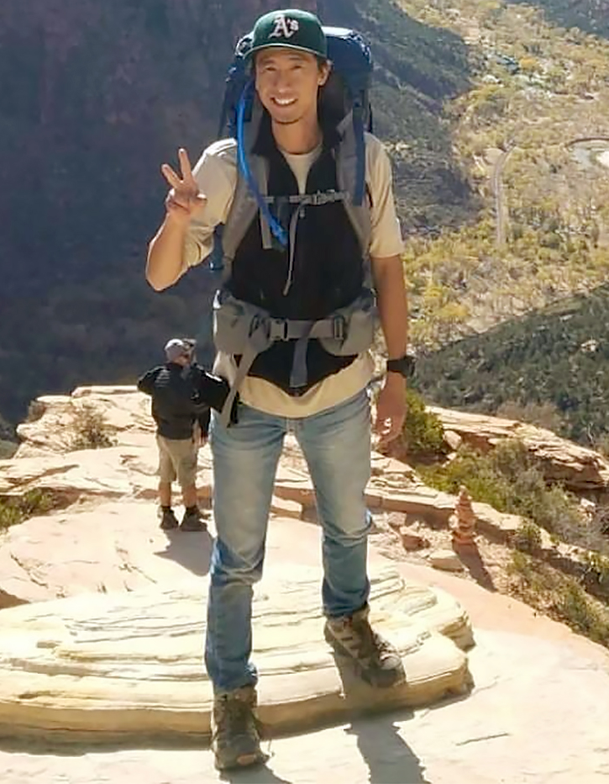
Jason Huang, 23
Goals:
Broaden horizon
Meeting new people
(Hitch-)hiking
Going on adventures
Frustrations:
Society
Suppression
War
Motivations
Adventures
Fear
Achievement
Power
Social
„In every walk with nature, one receives far more than he seeks.”
Bio:
After he graduated from Highschool he decided to explore nature and the most beatiful places Earth has to offer. As he‘s very young, he has a strict budget for travelling.
Personality:
Spontanious
Happy

Slide 7

Family Skelter, 50/48/14/10/6
Goals:
Relaxing holiday
Not worrying about anything during holiday
Have a great time with the family
Frustrations:
Delayed flights
Overpriced hotels
Motivations
Adventures
Fear
Achievement
Power
Social
„The most important thing in the world is family and love”
Family Members:
Mother: Sharon, 48
Father: John, 50
Son: Sasha, 14
Daughter: Fabia, 10
Daughter: Sansa, 6
Bio:
A typical family that usually spends their holiday with one week trips to relax and take some time off. From time to time they also plan road trips.

Slide 8
Evaluierungsumgebung
Theresa Dietinger
Gerät: Acer Aspire V13
Betriebssystem: Windows 10 Home 1803
Browser: Google Chrome
Ad-Blocker: Ja
Mathias Gsell
Gerät: MacBook Pro 13“ 2018
Betriebssystem: macOS Mojave 10.14.4
Browser: Safari
Ad-Blocker: Nein
Daniel Lamprecht
Gerät: iPhone 7 Plus
Betriebssystem: iOS 12.2
Browser: Google Chrome
Ad-Blocker: Nein

Slide 9
Übersicht über die Probleme
Probleme
Erhebliche Probleme: 6
Kleine Probleme: 18
Unbedeutende Probleme: 10
Heuristiken
Fehlervermeidung: 7
Konsistenz: 7
Sprache des Benutzers: 5
Fehlermeldungen: 4
Rückmeldung des Systemzustands: 4
Umkehrbare Aktionen: 3
Ästhetik und minimales Design: 2
Erkennen ist besser als erinnern: 1
Durch AdBlocker verursacht: 1

Slide 10
Übersicht über die positiven Aspekte
Positive Aspekte:
Bedeutende positive Aspekte: 4
Erwähnbare positive Aspekte: 5
Unbedeutende positive Aspekte: 2
Heuristiken:
Fehlervermeidung: 3
Ästhetik und minmales Design: 3
Erkennen ist besser als erinnern: 2
Fehlermeldung: 1
Hilfe und Dokumentation: 1
Konsistenz: 1

Slide 11

Negative Resultate
Fehlermeldung Desktop-Version
Last-Minute Flugdatum
Ferienwohnung Reiseziel Fehlermeldung
Auswahl nicht eindeutig zuzuordnen
Falsche Fehlermeldung bei Flughafentransfer
Deals/Last-Minute

Slide 12
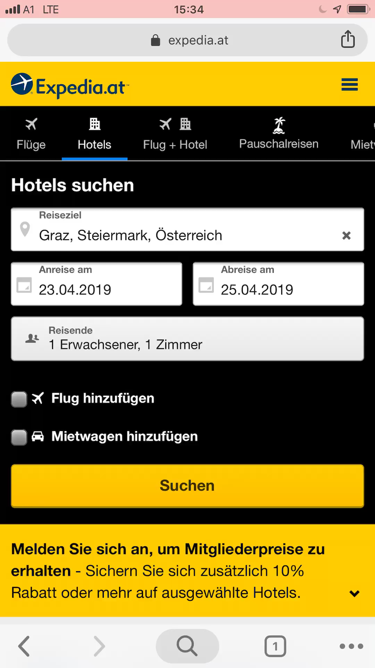
Fehlermeldung Desktop-Version
Füge Flug bei der Suche nach Hotel mit gleichen Abflugs- und Ankunftsort hinzu → Fehlermeldung führt zu Desktop-Version
Schweregrad: 3,33
Heuristik: Ästhetik und minimales Design
Browser: Chrome
Betriebssystem: iOS
n01-dl-ästhetik_desktop.mp4

Slide 13
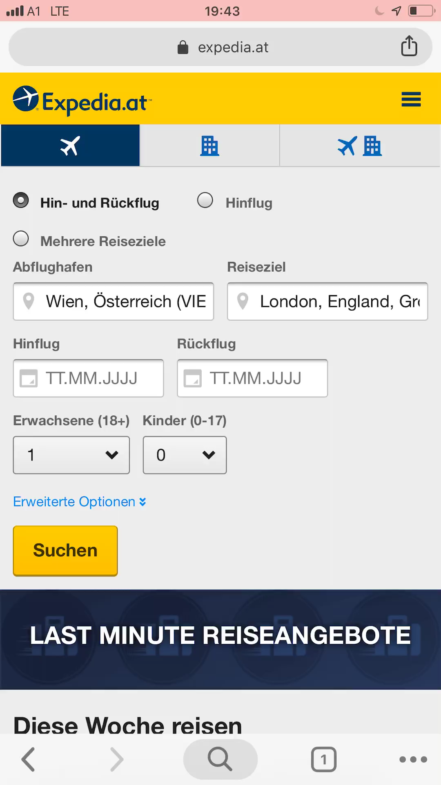
Last-Minute Flugdatum
Abflugdatum muss in der Zukunft liegen → User kann dennoch auch aktuellen Tag auswählen
Schweregrad: 3,33
Heuristik: Fehlervermeidung
Browser: Chrome
Betriebssystem: iOS
n02-dl-fehlervermeidung_lastminutedatum.mp4

Slide 14
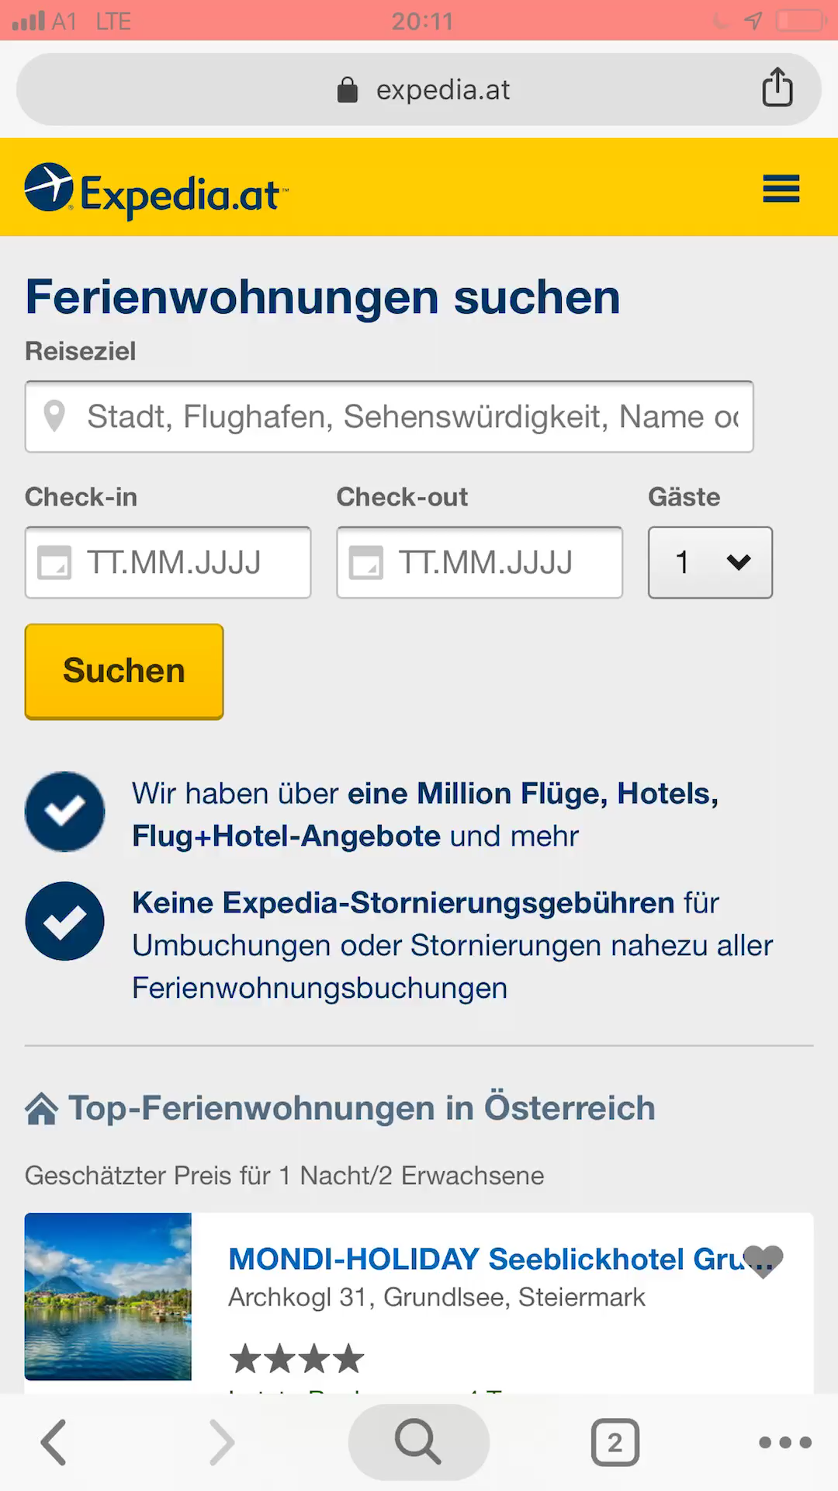
Ferienwohnung Reiseziel Fehlermeldung
Suche nach Ferienwohnung ohne Angabe eines Reiseziels → „Reiseziel is required“
Schweregrad: 3,00
Heuristik: Fehlermeldungen
Browser: Chrome
Betriebssystem: iOS
n03-dl-fehlermeldung_ferienwohnung.mp4

Slide 15
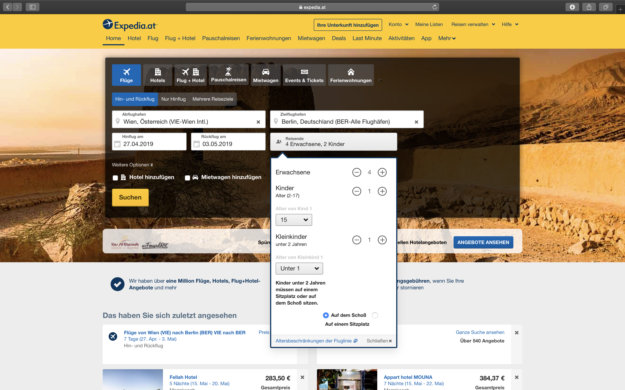
Auswahl nicht eindeutig zuzuordnen
Hinzufügen von Kindern bei Flüge → Auswahl nicht kann nicht zugeordnet werden
Schweregrad: 3,00
Heuristik: Sprache des Benutzers verwenden
Browser: Safari
Betriebssystem: macOS
n04-mg-auswahl-kinder.png

Slide 16
Falsche Fehlermeldung bei Flughafentranser
Flughafentransfer Hin- und Rückfahrt am selben Tag nicht möglich → Fehlermeldung falsch: „Der Abflug muss mindestens zwei Stunden nach der Ankunft stattfinden.“
Schweregrad: 3,00
Heuristik: Gute Fehlermeldung
Browser: Safari
Betriebssystem: macOS
n05-mg-falsche-fehlermeldung.png

Slide 17
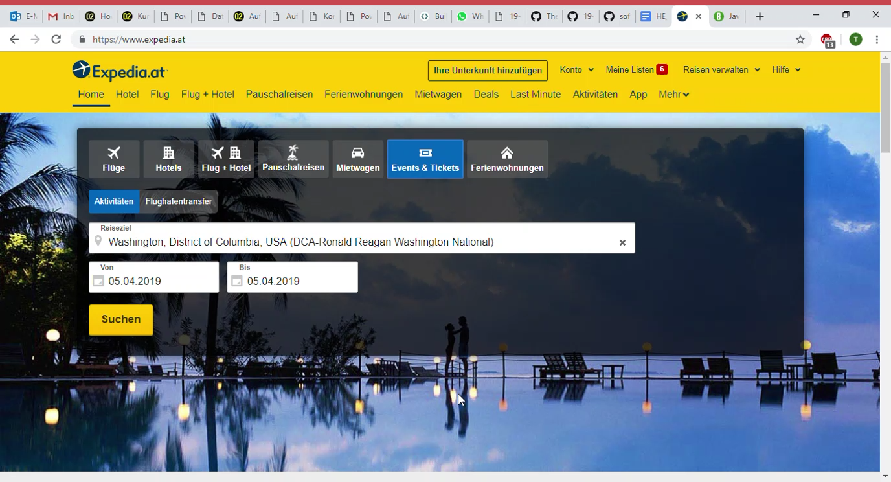
Deals/Last Minute
Ein klarer Unterschied zwischen „Deals“ und "Last Minute“ ist auf erstem Blick nicht erkennbar.
Schweregrad: 3,00
Heuristik: Konsistenz
Browser: Chrome
Betriebssystem: Windows
n06-TD-Deals.mp4

Slide 18

Positive Resulate
Gute Fehlermeldungen
Hilfestellungen
Fehlervermeidung Flugdatum
Strukturierte Grundfunktionalitäten

Slide 19
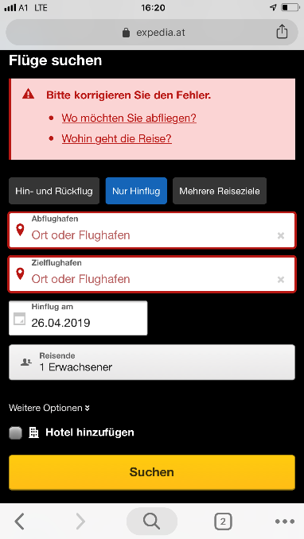
Gute Fehlermeldungen
Die Fehlermeldungen sind für alle Altersgruppen verständlich formuliert.
Schweregrad: 3,67
Heuristik: Gute Fehlermeldung
Browser: Chrome
Betriebssystem: Windows
p01-dl-fehlermeldung.png

Slide 20
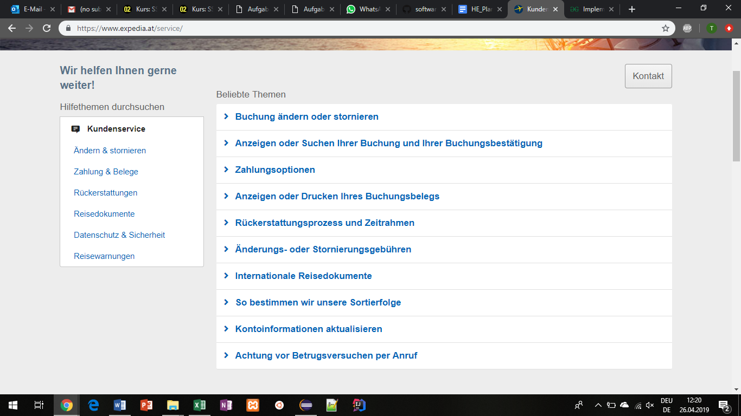
Hilfestellungen
Übersichtliche Darstellung von Hilfestellungen und Erklärungen.
Schweregrad: 3,67
Heuristik: Hilfe und Dokumentation
Browser: Chrome
Betriebssystem: Windows
p02-TD-Hilfe.png

Slide 21
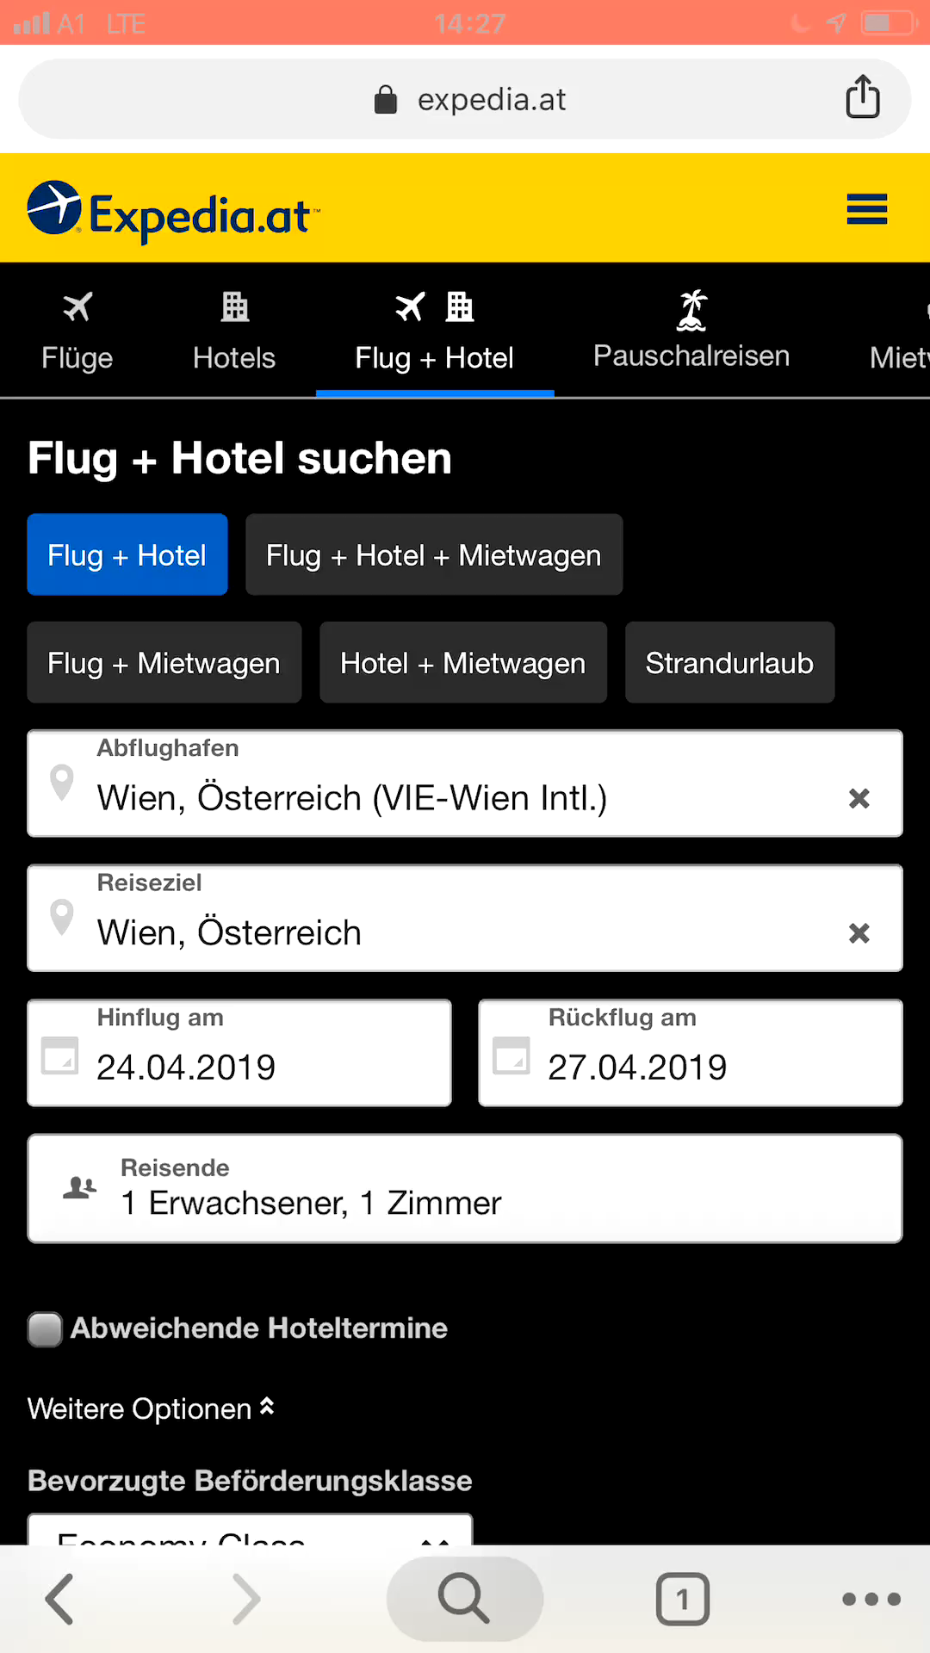
Fehlervermeidung Flugdatum
Das Abflugdatum kann nicht vor dem Ankunftsdatum liegen.
Schweregrad: 3,33
Heuristik: Fehlervermeidung
Browser: Chrome
Betriebssystem: iOS
p03-dl-fehlervermeidung_datepicker.mp4

Slide 22
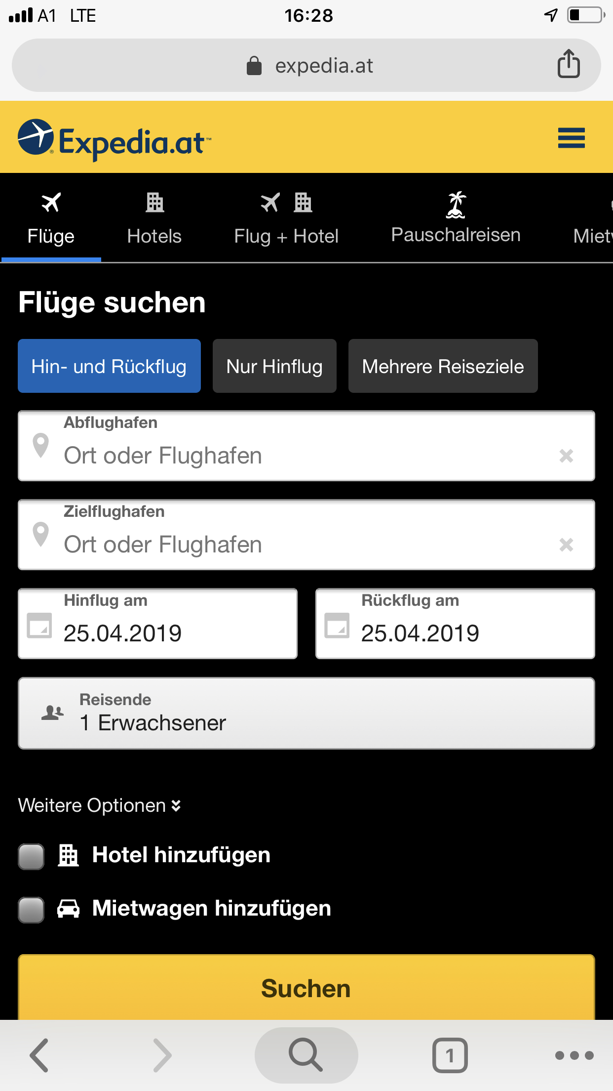
Strukturierte Grundfunktionalitäten
Verständliche Darstellung der Möglichkeiten des Nutzers
Bilder ergänzen Text
z.B.:
Flüge
Hin- und Rückflug
Nur Hinflug
Mehrere Reiseziele
Hotels
Flug + Hotel
Pauschalreisen
Positivität: 3,00
Heuristik: Ästhetik und minimales Design
Browser: Chrome
Betriebssystem: iOS
p04-dl-ästhetik.png

Slide 23
Fazit
Auslegung auf die Zielgruppe
Desktop VS Mobile
Allgemein Positives
Allgemein Negatives

Slide 24
Vielen Dank für Eure Aufmerksamkeit!

